Slide 1

Comunicação não violenta
COM 212 - Gerência de projetos de software
Professor: Adler
Equipe:
Ivan Leoni Vilas Boas - 2018009073
Leonardo Rodrigo de Sousa - 2018015965
Lucas Tiense Blazzi - 2018003310

Slide 2
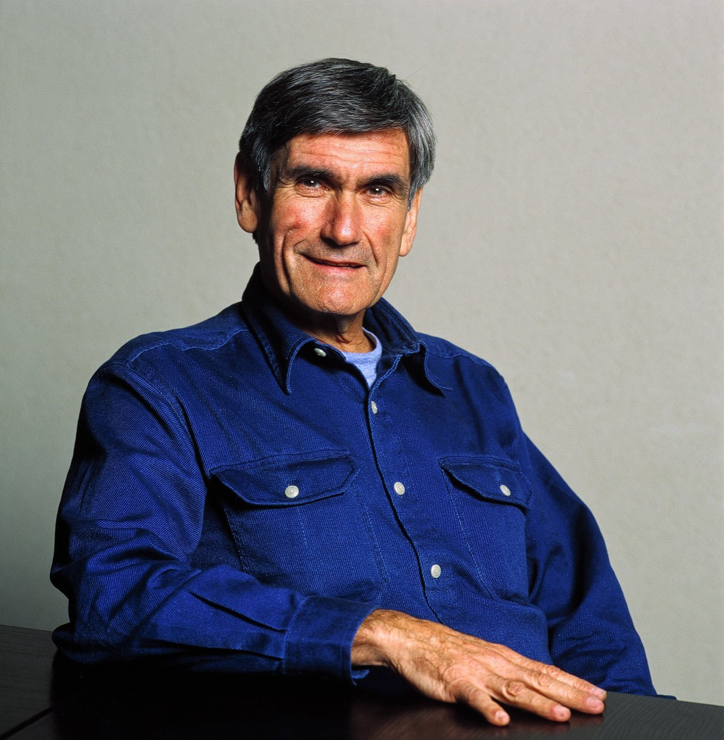
Autor
Marshall B. Rosenberg (1934-2015) foi psicólogo e obteve o diploma de PhD em Psicologia Clínica pela Universidade de Wisconsin.
Notes:
Marshall B. Rosenberg (1934-2015) foi psicólogo e obteve o diploma de PhD em Psicologia Clínica pela Universidade de Wisconsin.
Além disso, fundou o CNVC - “Center for Nonviolent Communication”, educando diversos profissionais, tais como empresários, guardas, funcionários públicos e prisioneiros.
Marshall também é autor de diversos livros, como “A Linguagem da Paz em um Mundo de Conflitos”, “Criar Filhos Compassivamente”, dentre outros.
Sua marca registrada é trabalhar temas como a não-violência e a empatia, promovendo, assim, sua cultura de paz.

Slide 3
Cronograma
Capítulos abordados no seminário

Slide 4


Capítulo 1. Do fundo do coração: O CERNE DA CNV
Introdução Aspectos que levaram o autor à exploração da CNV
Conceito da CNV Explicação conceitual por trás da comunicação não violenta
Pilares da CNV Passo a passo especificado para a estabelecer a CNV
Exemplos Práticos Exemplos práticos da utilização da CNV

Slide 5
Capítulo 2. A comunicação que bloqueia a compaixão
Comunicação alienante da vida Conceito de comunicação violenta.
Julgamentos moralizadores O problema do uso dos adjetivos determinantes.
Comparações Por que comparações são prejudiciais?
Negação da responsabilidade
Como podemos mudar nossas falas, com nossas ações e responsabilidades.

Slide 6
Capítulo 3. Observar sem avaliar
Observação X Avaliação É importante separar ambos
Momento e Contexto As observações devem ser feitas de modo específico para um tempo e um contexto determinado.
Adjetivos e Advérbios Devemos policiar seu uso, pois podem ser rotuladores e generalizantes

Slide 7
Capítulo 1
Do fundo do coração: O CERNE DA CNV

Slide 8
Capítulo 1 - Do fundo do coração: O CERNE DA CNV
“O que eu quero em minha vida é compaixão, um fluxo entre mim mesmo e os outros com base numa entrega mútua, do fundo do coração.”
Marshall B. Rosenberg
Notes:
No inicio do livro somos introduzidos ao CNV que significa comunicação violenta, a CNV foi o método de comunicação explorado por Marshall no livro com o objetivo de atingir uma comunicação compassiva.
é da natureza humana dar e receber compassivamente
a cnv é um método de comunicação que busca dar e receber de forma compassiva, afastando a violência
através da substituição de velhos hábitos de julgamento, medo e defesa em relação a problemas e situações de conflito
A linguagem e o uso das palavras afetam diretamente a capacidade de nos mantermos compassivos e exercem, assim, um papel crucial na construção de um ambiente favorável à conexão humana e a construção de caminhos sob a perspectiva de tal construção.

Slide 9

Capítulo 1 - Do fundo do coração: O CERNE DA CNV
Redução de posturas ofensivas
Redução de reações violentas
Promoção de respeito, atenção e empatia
Quebra de reações automáticas
Respostas conscientes
Notes:
A comunicação não-violenta nos ajuda a diminuir posturas ofensivas e reações violentas por meio da compaixão. Além disso, ela tem como objetivo promover o respeito, a atenção, empatia e gerar a vontade de nos entregarmos de coração.
Ao usar a comunicação não-violenta, devemos nos expressar de forma clara, levando em conta nossos sentimentos, necessidades, e o que observamos e pedimos.
Ela nos permite estar em um estado de compaixão natural com nós mesmos e com as outras pessoas.
A cnv se baseia em habilidades de linguagem e comunicação que fortalecem a capacidade de continuarmos humanos, mesmo em condições adversas.
Nossas palavras, em vez de serem reações repetitivas e automáticas, tornam-se respostas conscientes, firmemente baseadas na consciência do que estamos percebendo, sentindo
A CNV vem para fazer das respostas automáticas e repetitivas, respostas conscientes, firmemente baseadas no que estamos pensando, sentindo e necessitando. Aprendemos a articular o que de fato desejamos e somos levados a nos expressar com honestidade e clareza, ao mesmo tempo que damos aos outros atenção respeitosa e empática.

Slide 10
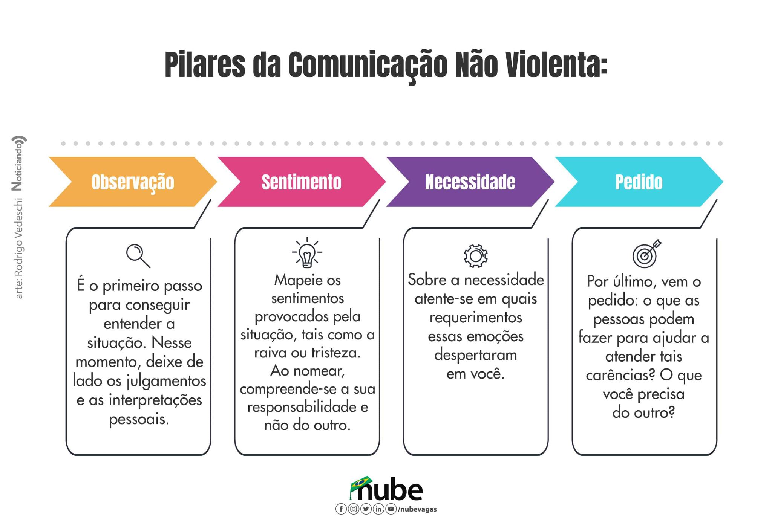
Capítulo 1 - Do fundo do coração: O CERNE DA CNV
Notes:
1. Observação:
O que de fato está acontecendo?
O que estou vendo os outros fazendo ou dizendo é enriquecedor ou não para minha vida?
É importante separar os julgamentos e avaliações da observação.
2. Sentimento:
Como me sinto ao observar aquela ação? Magoado, triste, alegre, divertido, irritado, etc.
3. Necessidades:
Quais necessidades estão conectadas aos sentimentos os quais identifiquei?
Foco a minha atenção no que estou precisando, ao invés de querer definir o que tem de errado com o mundo.
4. Pedido:
Consciente dos três componentes anteriores, expresso clara e honestamente o que preciso, fazendo um pedido específico.
Assim, você saberá o que estou sentindo e precisando e como pode contribuir para o meu bem-estar.

Slide 11
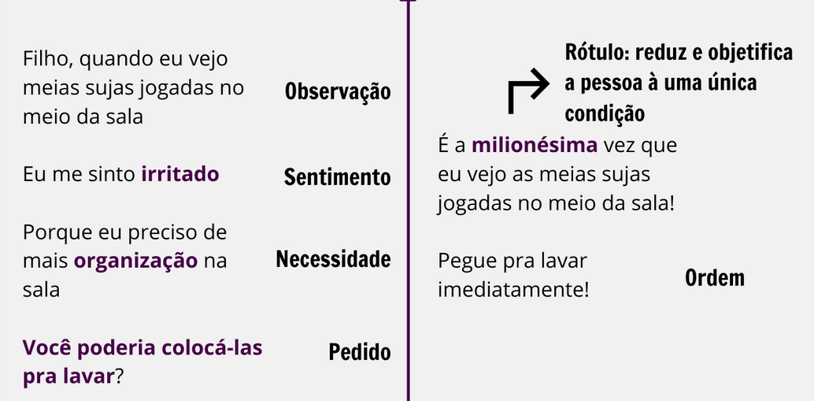
Capítulo 1 - Do fundo do coração: O CERNE DA CNV
Notes:
1. Observação:
O que de fato está acontecendo?
O que estou vendo os outros fazendo ou dizendo é enriquecedor ou não para minha vida?
É importante separar os julgamentos e avaliações da observação.
2. Sentimento:
Como me sinto ao observar aquela ação? Magoado, triste, alegre, divertido, irritado, etc.
3. Necessidades:
Quais necessidades estão conectadas aos sentimentos os quais identifiquei?
Foco a minha atenção no que estou precisando, ao invés de querer definir o que tem de errado com o mundo.
4. Pedido:
Consciente dos três componentes anteriores, expresso clara e honestamente o que preciso, fazendo um pedido específico.
Assim, você saberá o que estou sentindo e precisando e como pode contribuir para o meu bem-estar.

Slide 12
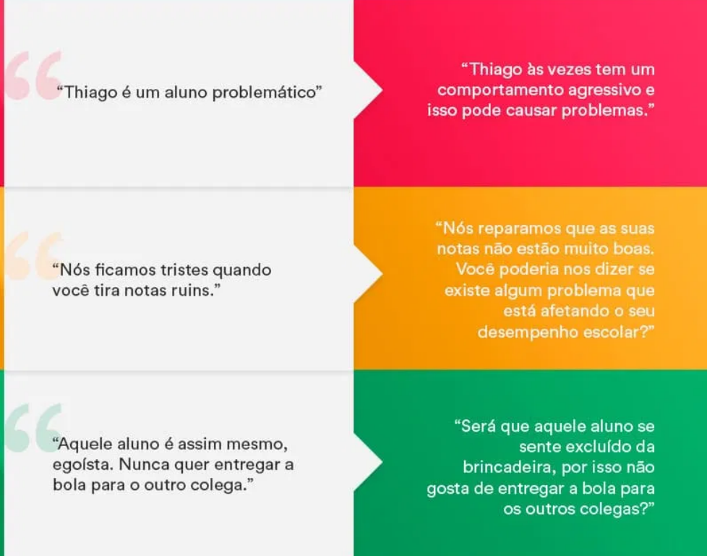
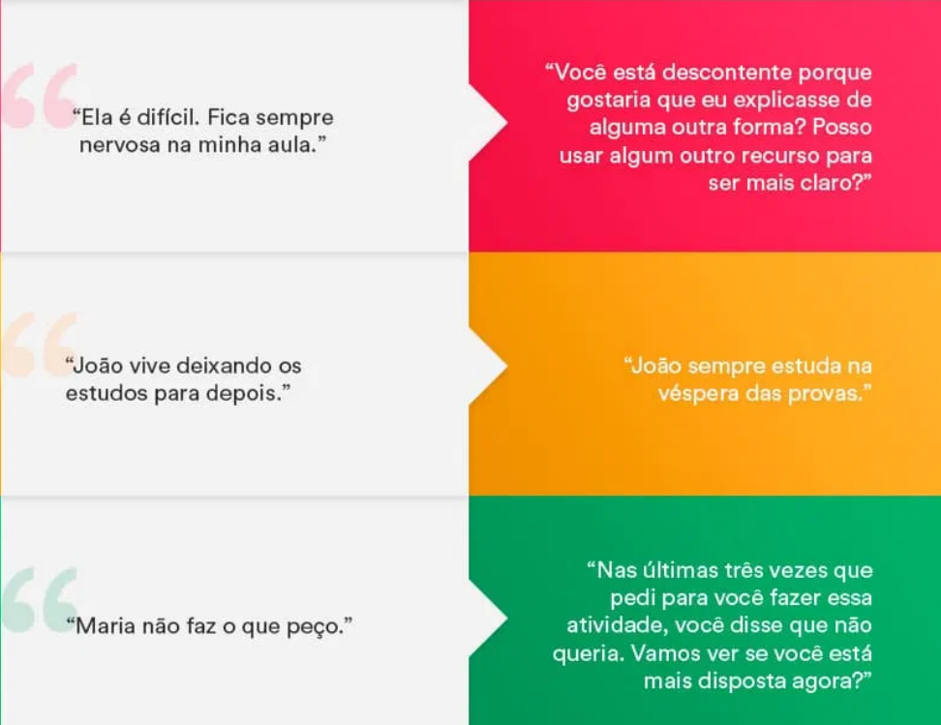
Capítulo 1 - Do fundo do coração: O CERNE DA CNV
Notes:
1. Observação:
O que de fato está acontecendo?
O que estou vendo os outros fazendo ou dizendo é enriquecedor ou não para minha vida?
É importante separar os julgamentos e avaliações da observação.
2. Sentimento:
Como me sinto ao observar aquela ação? Magoado, triste, alegre, divertido, irritado, etc.
3. Necessidades:
Quais necessidades estão conectadas aos sentimentos os quais identifiquei?
Foco a minha atenção no que estou precisando, ao invés de querer definir o que tem de errado com o mundo.
4. Pedido:
Consciente dos três componentes anteriores, expresso clara e honestamente o que preciso, fazendo um pedido específico.
Assim, você saberá o que estou sentindo e precisando e como pode contribuir para o meu bem-estar.

Slide 13
Capítulo 2
A comunicação que bloqueia a compaixão

Slide 14

Capítulo 2 - A comunicação que bloqueia a compaixão
COMUNICAÇÃO ALIENANTE DA VIDA:
Forma de comunicação com aspectos
de comportamento violento.
Julgamentos moralizadores
Comparações
Negação da responsabilidade

Slide 15
Capítulo 2 - A comunicação que bloqueia a compaixão
JULGAMENTOS MORALIZADORES
Comunicação baseada em julgamentos sobre ideias pessoais de certo e errado, a partir do comportamento das pessoas, resultando no uso adjetivos determinantes.
Esse tipo de comunicação classifica, analisa e determina níveis de erro nos comportamentos de outras pessoas ou sobre nós mesmos.
Se um colega repara em todos os detalhes de certa tarefa ele pode ser julgado como "COMPULSIVO".
Se sou eu quem tenho esse comportamento, então meu colega pode ser "DESLEIXADO".

Slide 16
Capítulo 2 - A comunicação que bloqueia a compaixão
JULGAMENTOS MORALIZADORES
Julgamentos moralizadores resultam em ALTO CUSTO SOCIAL:
Perda de auto-estima
Medo
Ressentimento
A pessoa julgadora será
automaticamente associada
a reações negativas.
Juízo de valor ≠ julgamento moralizador.
JUÍZO DE VALOR: reflete o melhor para nossa vida.
JULGAMENTO MORALIZADOR: reflete os desacordos com o “certo e errado”.
Exemplo:
“A violência é ruim.”
“Eu valorizo a resolução de conflitos por outros meios que não a violência.”

Slide 17
Capítulo 2 - A comunicação que bloqueia a compaixão
COMPARAÇÕES:
Forma de comunicação alienante da vida.
Exerce poder enganador
Forma de julgamento
Bloqueiam a compaixão por si e pelas outras pessoas

Slide 18
Capítulo 2 - A comunicação que bloqueia a compaixão
NEGAÇÃO DE RESPONSABILIDADE:
Forma de comunicação alienante da vida.
Somos responsáveis pelos nossos pensamentos, sentimentos e atos.
Uso de expressões que remetem a obrigatoriedade facilita a negação da responsabilidade pessoal.
Podemos atribuir responsabilidade à forças impessoais, histórico pessoal ou psicológico, ações de outros, ordens de autoridades, pressão de grupo, políticas ou regulamentos, papéis sociais, impulsos incontroláveis.
É possível trocar a linguagem que implique falta de escolha por outra que reconheça a possibilidade de escolha.

Slide 19
Capítulo 2 - A comunicação que bloqueia a compaixão
NEGAÇÃO DE RESPONSABILIDADE:
Atribuição | Negação da responsabilidade pessoal | Reconhecimento da possibilidade de escolha
Forças vagas e impessoais | "Limpei meu quarto porque tive de fazê-lo." | "Escolhi limpar meu quarto porque não gosto que junte formigas nele."
Ordens de autoridades | "Menti para o cliente porque o chefe me mandou fazer isso." | "Menti para o cliente pois era necessário para manter o projeto com a empresa."
Políticas, regras e regulamentos institucionais | “Eu voto pois sou obrigado.” | “Escolhi votar para fazer valer meu direito de escolha sobre o representante político que eu desejo.”

Slide 20
Capítulo 3
Observar sem avaliar

Slide 21
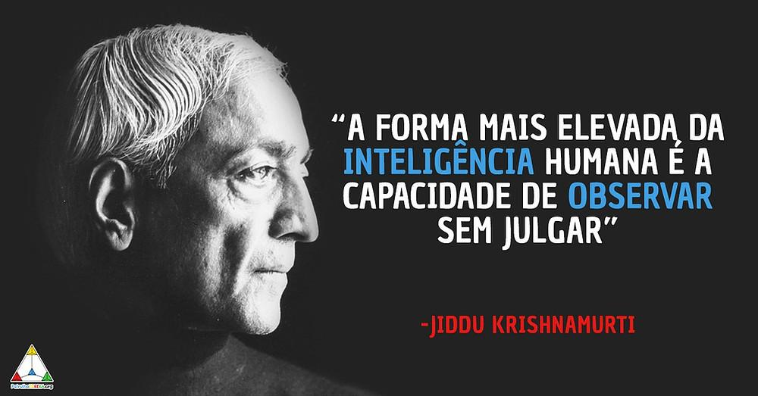
Capítulo 3 - Observar sem avaliar

Slide 22
Capítulo 3 - Observar sem avaliar
É importante separar a observação da avaliação.
Ao combinarmos a observação com a avaliação, diminuímos a probabilidade de que os outros ouçam a mensagem que desejamos lhes transmitir. Em vez disso, é provável que eles a escutem como crítica e, assim, resistam ao que dizemos.
As avaliações devem sempre se basear nas observações específicas de cada momento e contexto.

Slide 23
Capítulo 3 - Observar sem avaliar
Exemplos de observação com avaliação e observação isenta de avaliação:
Comunicação | Exemplo de observação com avaliação associada | Exemplo de observação Isenta de avaliação
1- Usar o verbo SER sem indicar que a pessoa que avalia aceita a responsabilidade pela avaliação | Você é generoso demais | Quando vejo você dar para os outros todo o dinheiro do almoço, acho que está sendo generoso demais.
2- Usar verbos de conotação avaliativa. | João vive deixando as coisas pra depois | João só estuda na véspera das provas.
3- Implicar que as inferências de uma pessoa sobre os pensamentos, intenções ou desejos de outra são as únicas possíveis | O trabalho de Maria não será aceito. | Acho que o trabalho de Maria não será aceito. Ou ainda: Ela disse que o trabalho dela não seria aceito.

Slide 24
Capítulo 3 - Observar sem avaliar
Exemplos de observação com avaliação e observação isenta de avaliação: (continuação)
Comunicação | Exemplo de observação com avaliação associada | Exemplo de observação Isenta de avaliação
4- Confundir previsão com certeza | Se você não fizer refeições balanceadas, sua saúde ficará prejudicada. | Se você não fizer refeições balanceadas, temo que sua saúde fique prejudicada.
5- Não ser específico a respeito das pessoas a quem se refere. | Os estrangeiros não cuidam da própria casa | Não vi aquela família estrangeira da outra rua limpar a calçada.
6- Usar palavras que denotam habilidade sem indicar que se está fazendo uma avaliação. | Zeca é péssimo jogador de futebol | Em vinte partidas, Zeca não marcou nenhum gol.
7- Usar advérbios e adjetivos de maneiras que não indicam que se está fazendo uma avaliação. | Carlos é feio. | A aparência de Carlos não me atrai.

Slide 25

Capítulo 3 - Observar sem avaliar
Outras palavras que detonam Rotulação:
Algumas palavras, mesmo que não adjetivos, podem exercer a mesma função de um rótulo, quando não delimitam tempo, espaço e contexto específicos.
São elas: Nunca, Jamais, Sempre, Raramente e Frequentemente.
Alguns exemplos:
Tome cuidado com os advérbios Generalizadores!!!
Marina nunca está quando precisamos.
Você está sempre ocupado
Ricardo sempre está no Telefone.
Você raramente faz o que quero.
Ele aparece aqui com frequência.
Nestes últimos dias em que marina viajou fez falta a sua ajuda.
Semana passada você me disse que estava ocupado
com seu trabalho.
Sempre que vi Ricardo no telefone, ele falou pelo menos meia hora.
Nas últimas três vezes em que comecei a atividade,
você disse que não queria fazê-la.
Ele aparece aqui pelo menos três vezes por semana.
X

Slide 26
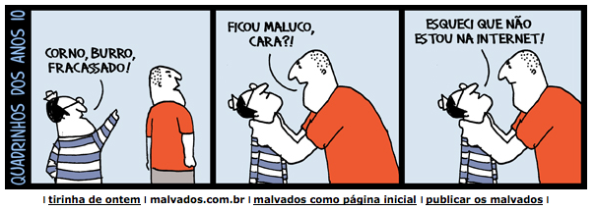
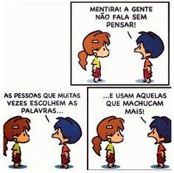
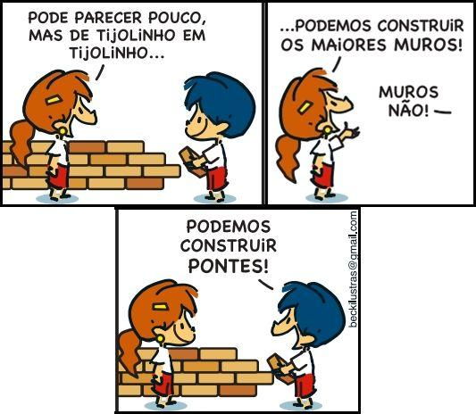

Capítulo 3 - Observar sem avaliar
1
2
3

Slide 27
Conclusão
Devemos estabelecer sempre uma comunicação compassiva, onde o objetivo é ser um bom ouvinte e transmitir de forma clara as idéias sem que isso afete a pessoa com quem se comunica..
Os 4 pilares da CNV (observação, sentimentos, necessidade e pedido) irão auxiliar durante a construção de um diálogo produtivo que pensa no ouvinte.
As formas de comunicação com aspectos de comportamento violento devem ser evitados, pois afetam negativamente todos os nossos relacionamentos.
Evite fazer comparações e utilizar adjetivos e advérbios generalizadores.
Leve sempre em conta o contexto e o tempo para se expressar de uma forma Não Violenta.
Temos que reconhecer que nossas ações são fruto do nosso querer,
mesmo que de forma indireta, de um ponto de vista não usual.
Notes:
Capitulo 1 - quando falamos de comunicação nao violenta, evemos associar a uma comunicação compassiva, onde o objetivo é ser um bom ouvinte e transmitir
de forma clara as idéias sem que isso afete a pessoa com quem se comunica dao mesmo tempo em que se evita o impacto de fatores externos e internos (como raiva e tristeza) durante o diálogo
Como a gente viu temos 4 pilares da CNV, sendo observação, sentimentos, necessidade e pedido; esses pilares vao auxiliar durante a construção de um diálogo produtivo que pensa no ouvinte,
é importante lembrar que o desenvolvimento desse processo é mecanico no inicio, mas que com prática ele se torna natural; até o ponto em que se pratica a comunicação nao violenta de fato.

Slide 28
Obrigado!

